Slide 1
Лошадиный праздник
Подготовили ученики 4 б класса

Slide 2
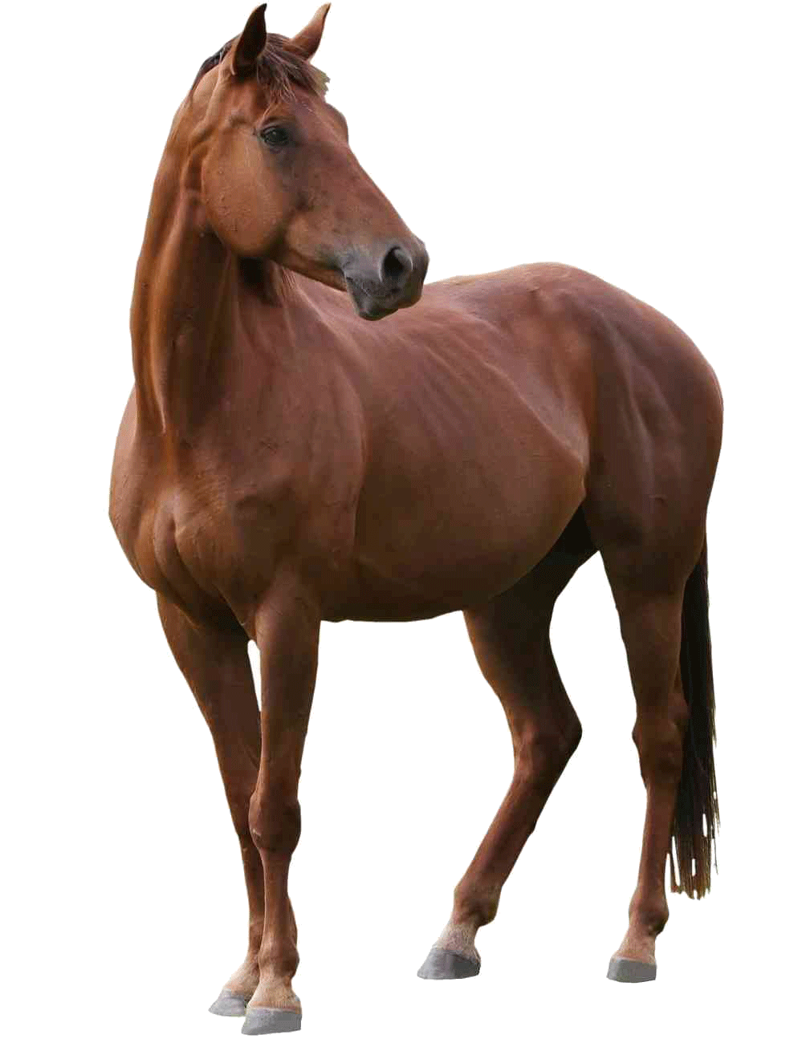
Лошадиный праздник
На 31 августа приходится любимый праздник всех лошадников - День Флора и Лавра, почитавшихся на Руси как покровители лошадей. В день Фрола и Лавра, так называемый День лошади или конский праздник, к лошадям всегда относились по-особенному.

Slide 3
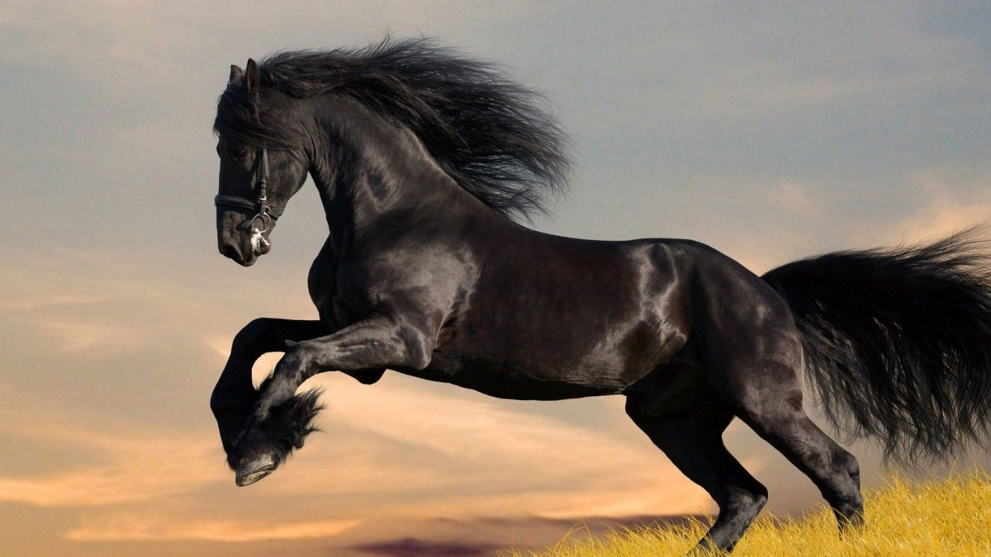
Лошадиный праздник
В этот день на лошадях запрещалось работать, их кормили досыта отборным овсом. Подводили к церкви и кропили святой водой. Затем угощали горбушками с солью, купали, украшали лентами хвосты и гривы, устраивали конские выставки и скачки. Лошадей не седлали, сбруями не снаряжали, кнутами и свистами не обижали, но зато увещевали добрыми и ласковыми словами.

Slide 4
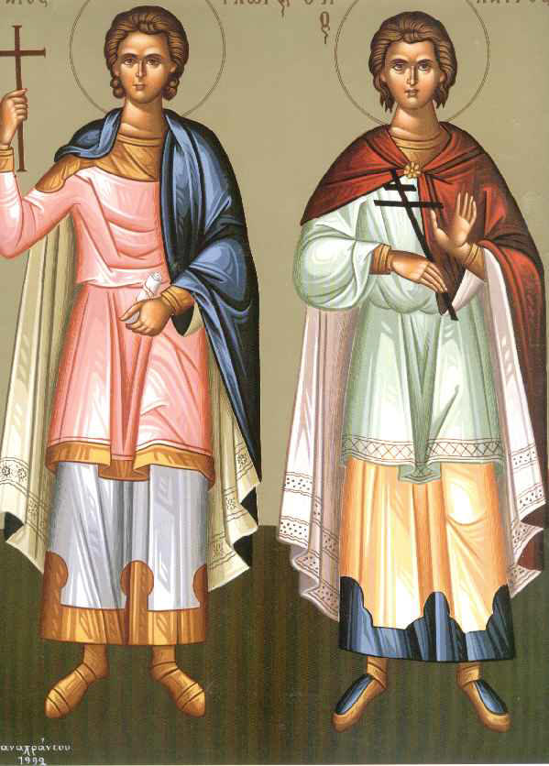
Лошадиный праздник
31 августа - память Флора и Лавра, издавна почитавшихся на Руси как покровители домашних животных, особенно лошадей.

Slide 5
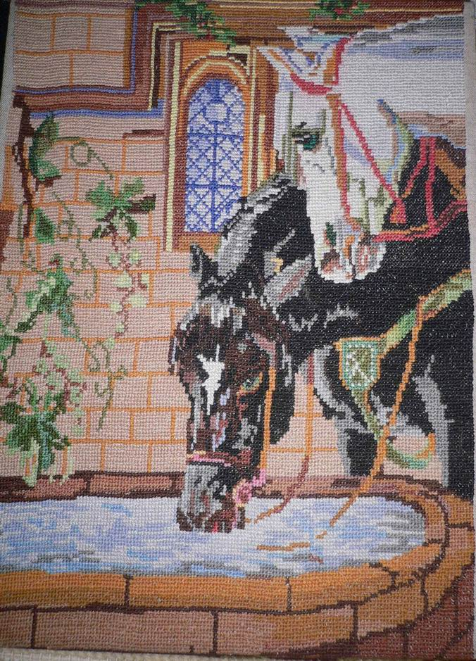
Лошадиный праздник
Близнецы Флор и Лавр были каменотесами в Византии во II - III веках нашей эры. Однажды языческий правитель Иллирии (ныне Югославия) велел им построить храм. Храм они построили, но христианский. К тому же обратили множество людей в свою веру. За это они были сброшены в пересохший колодец, из которого через много лет пастухи напоили своих лошадей, и те исцелились.

Slide 6
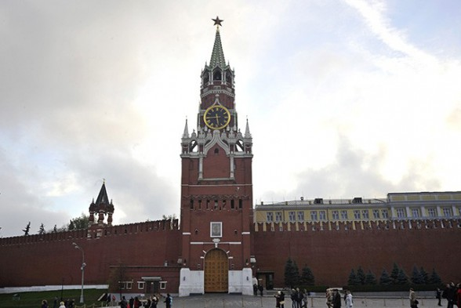
Одни из ворот Московского Кремля, построенного святым благоверным князем Димитрием Донским, назывались Фроловскими, по названию надвратной церкви в честь святых мучеников; в старой Москве, кроме этого, были еще три храма Флора и Лавра. Эти храмы были построены в местах, рядом с которыми находились лошади, а также скот для продажи или хозяйственных нужд.

Slide 7
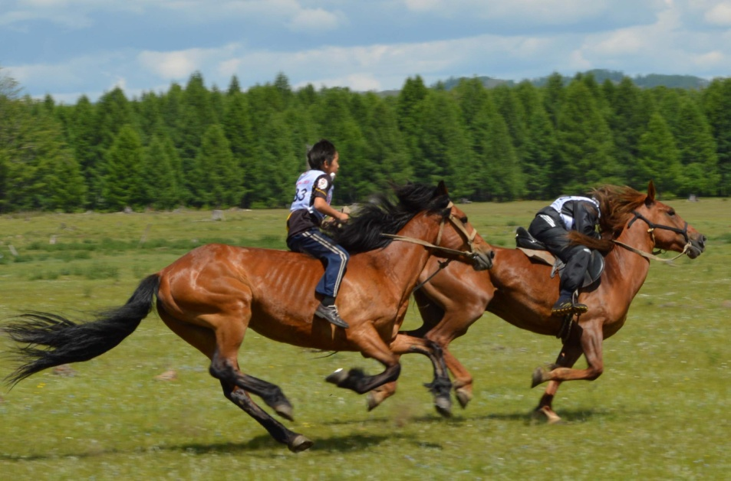
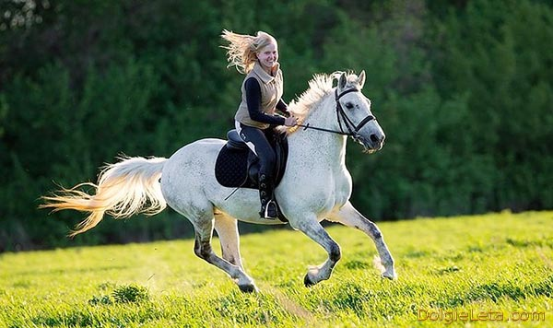
Лошадиный праздник
В нескольких областях России сохранились обычаи в день Флора и Лавра - устраивать скачки вперегонки на неоседланных лошадях (отсюда название - "скакалки"), что говорит о давнем происхождении лошадиного праздника.

Slide 8
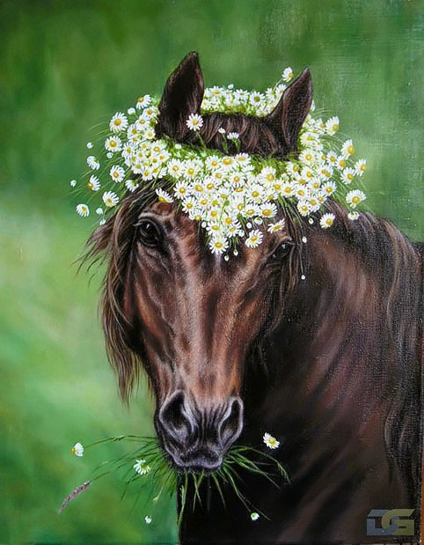
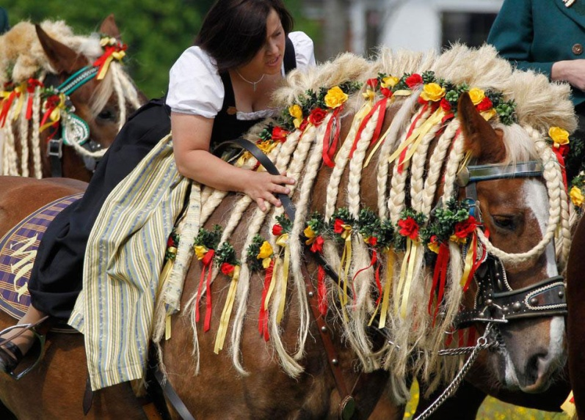
Лошадиный праздник
В Великом Устюге придумали и отмечают в конце августа свой собственный праздник Лошади. Он проходит в рамках Прокопьевской Ярмарки и даже внесен в туристические программы. Лошадей украшают: им расчесывают гривы и хвосты, "завивают" (вплетают) в них яркие ленточки или пестрые лоскутки кумача или ситца.

Slide 9
Приметы конского праздника
31 августа Фрол и Лавр - кончай посев ржи. После этого дня посев ржи считается запоздалым.
Коли до Фрола не отсеешься, фролки (цветочки) родятся. Смотри у полыни корни: если побеги корня толсты - следующий год будет урожайным.
С Фрола и Лавра начинаются осенние утренники.
В этот день начинают огурцы солить.

Slide 10
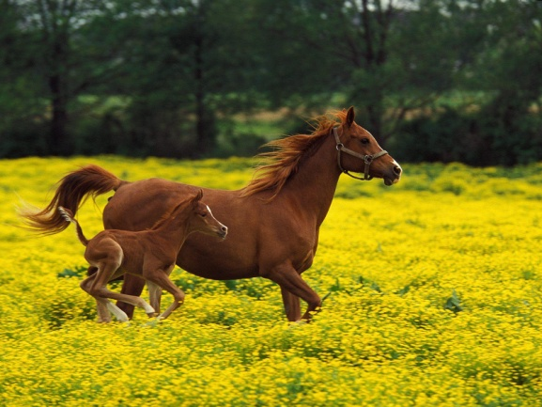
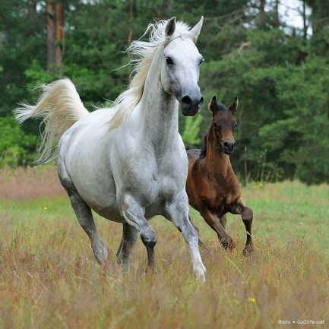
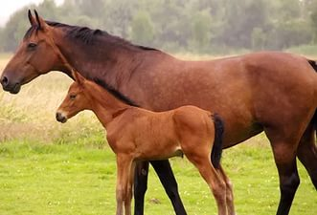
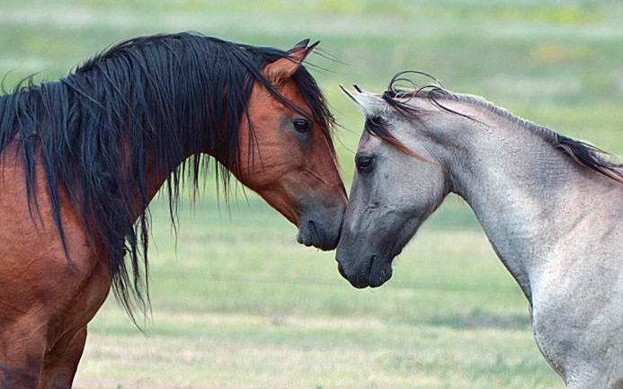
Лошадиный праздник
Значение лошади в истории трудно переоценить: эти животные сыграли большую роль в жизни людей всех стран и сословий. Кони - частые герои песен, сказок и легенд.

Slide 11
Прекрасна лошадь, в стойле стоящая, Прекрасна лошадь, по лугу летящая, Прекрасен табун, в поле пасущийся, Прекрасен жеребёнок,
по поляне несущийся... Лошадь, природы созданье чудесное, С тобой единение чувствую тесное... Четыре копыта, подковы несущие, Мягкие губы, сахар берущие... Глаза лошадиные в душу заглянут, От глаз лошадиных печали увянут.

Slide 12
Источники информации:
https://yandex.ru/images
http://ucthat-v-skole.ru/biblioteka/prezentatsii

